Slide 1
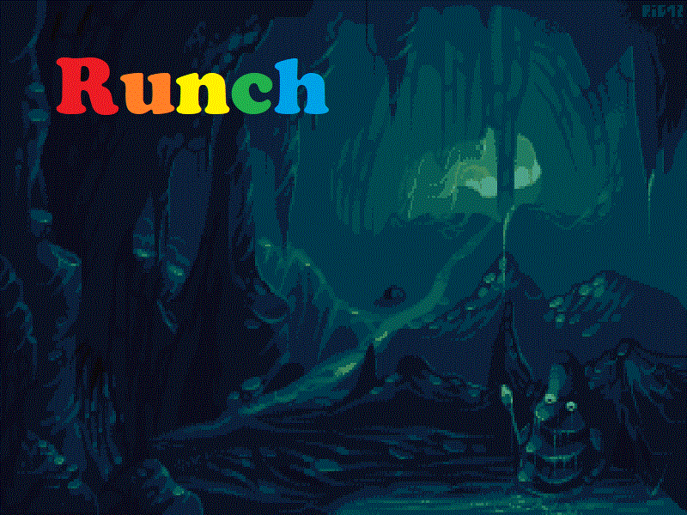
KBS1 Demo #1
ICTSEb-1

Slide 2
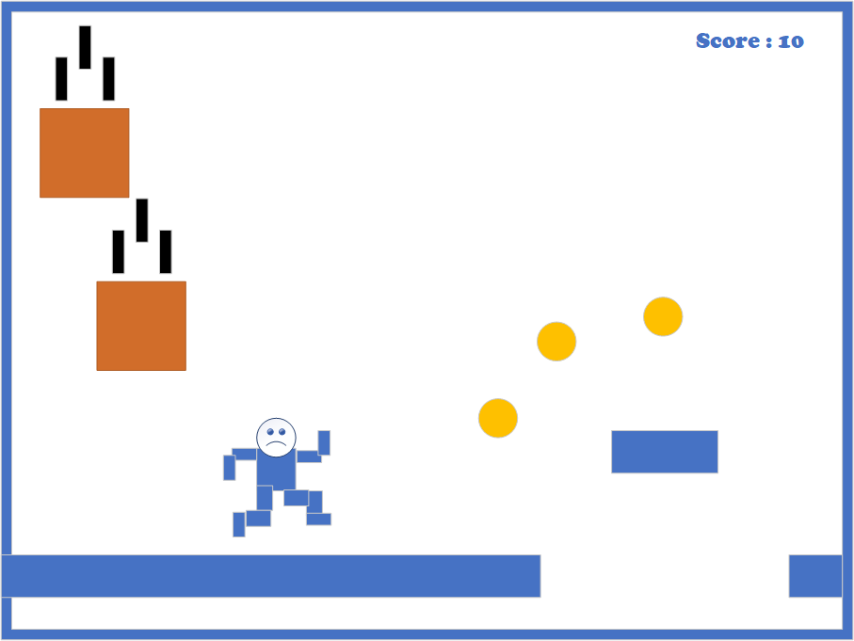
SchermOntwerp

Slide 3
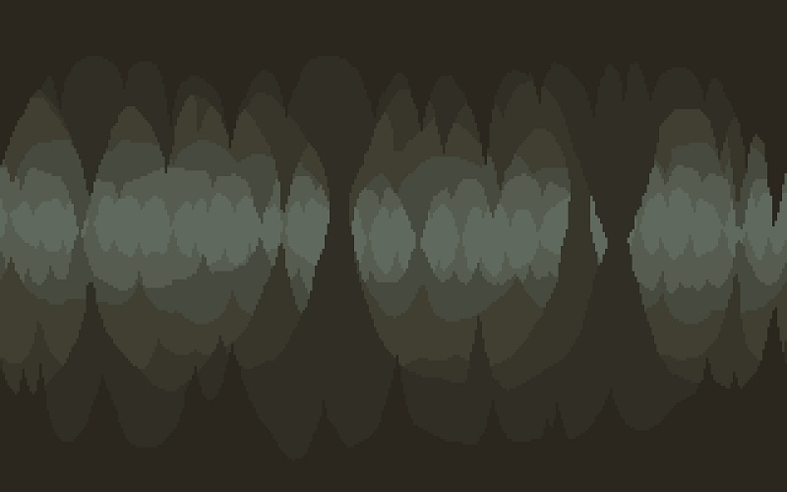







Sprites & sounds
- Begin en eindpunt
- meerdere characters
- enemies
- geluidseffecten

Slide 4
User stories
Als een gamer wil ik een level selecteren, zodat ik verschillende levels kan spelen.
Als een gamer wil ik highscores kunnen zien, zodat ik kan zien wat de behaalde scores zijn.
Als een game-creator, wil ik levels kunnen bouwen, zodat ik verschillende levels kan spelen.
Als een game-creator, wil ik nieuwe levels kunnen opslaan, zodat ik deze nieuwe levels kan spelen.

Slide 5
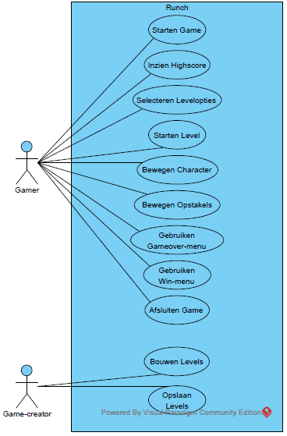
Usecase Diagram

Slide 6
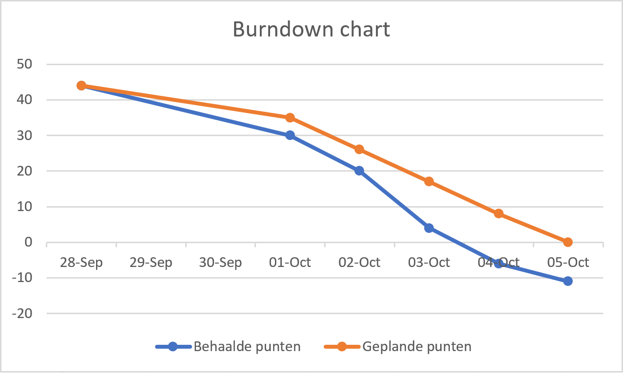
Burndown chart

Slide 7
Voorproefje

Slide 8
Eind

